Slide 1
L’utilisation des médias sociaux chez les jeunes
Candice L. Odgers
Le Canada à la fine pointe de l’innovation, février 2023
L'université de Californie à Irvine

Slide 2
Aperçu
1
Les associations entre les technologies numériques (y compris les médias sociaux) sont moins importantes que ce que l’on croit, et c’est la peur plutôt que les faits qui alimentent le débat.
2
Les médias sociaux peuvent être un « résultat » et non une cause des problèmes de santé mentale.
3
La peur que les médias sociaux créent une dépendance et nuisent à la santé mentale et au bien-être des jeunes est grande, y compris chez les jeunes.
4
Un « nouveau clivage numérique » pourrait apparaître dans les espaces en ligne.
5
Les jeunes vont en ligne pour chercher des renseignements et un soutien en cas de problèmes de santé mentale, mais il existe peu de solutions fiables ou axées sur les jeunes.
2

Slide 3
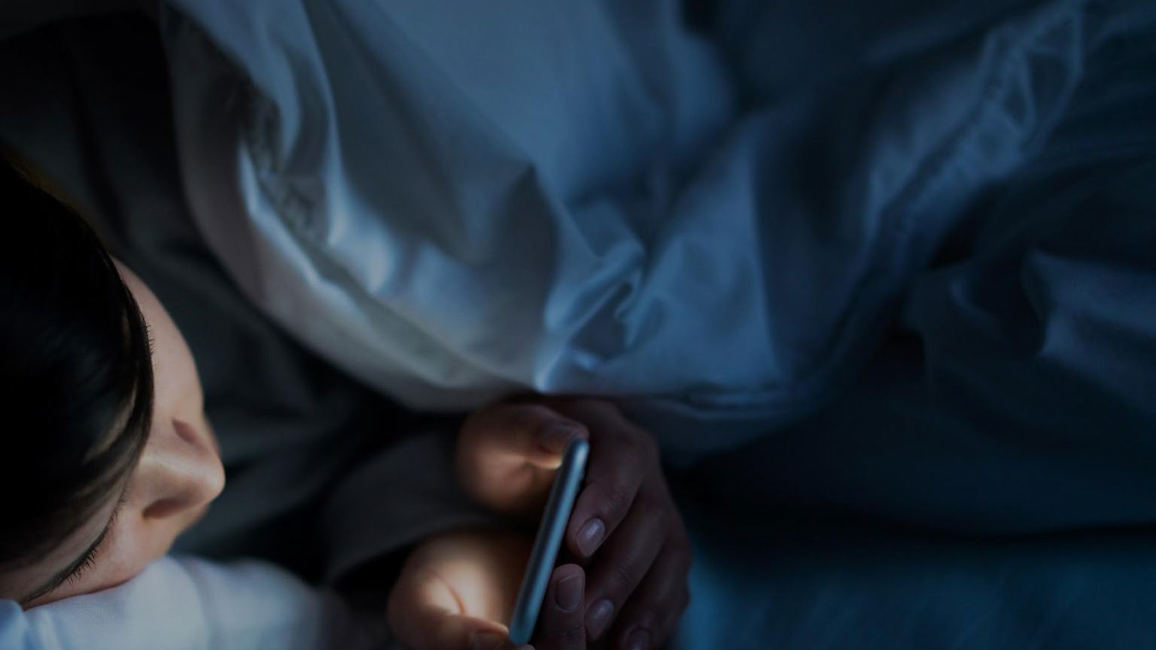
Les préoccupations relatives à la santé mentale des jeunes et aux technologies numériques étaient importantes avant l’apparition de la COVID, mais elles sont en grande partie motivées par la peur et non par des faits.
1
© 2019 Common Sense Media. All rights reserved.www.commonsense.org

Slide 4
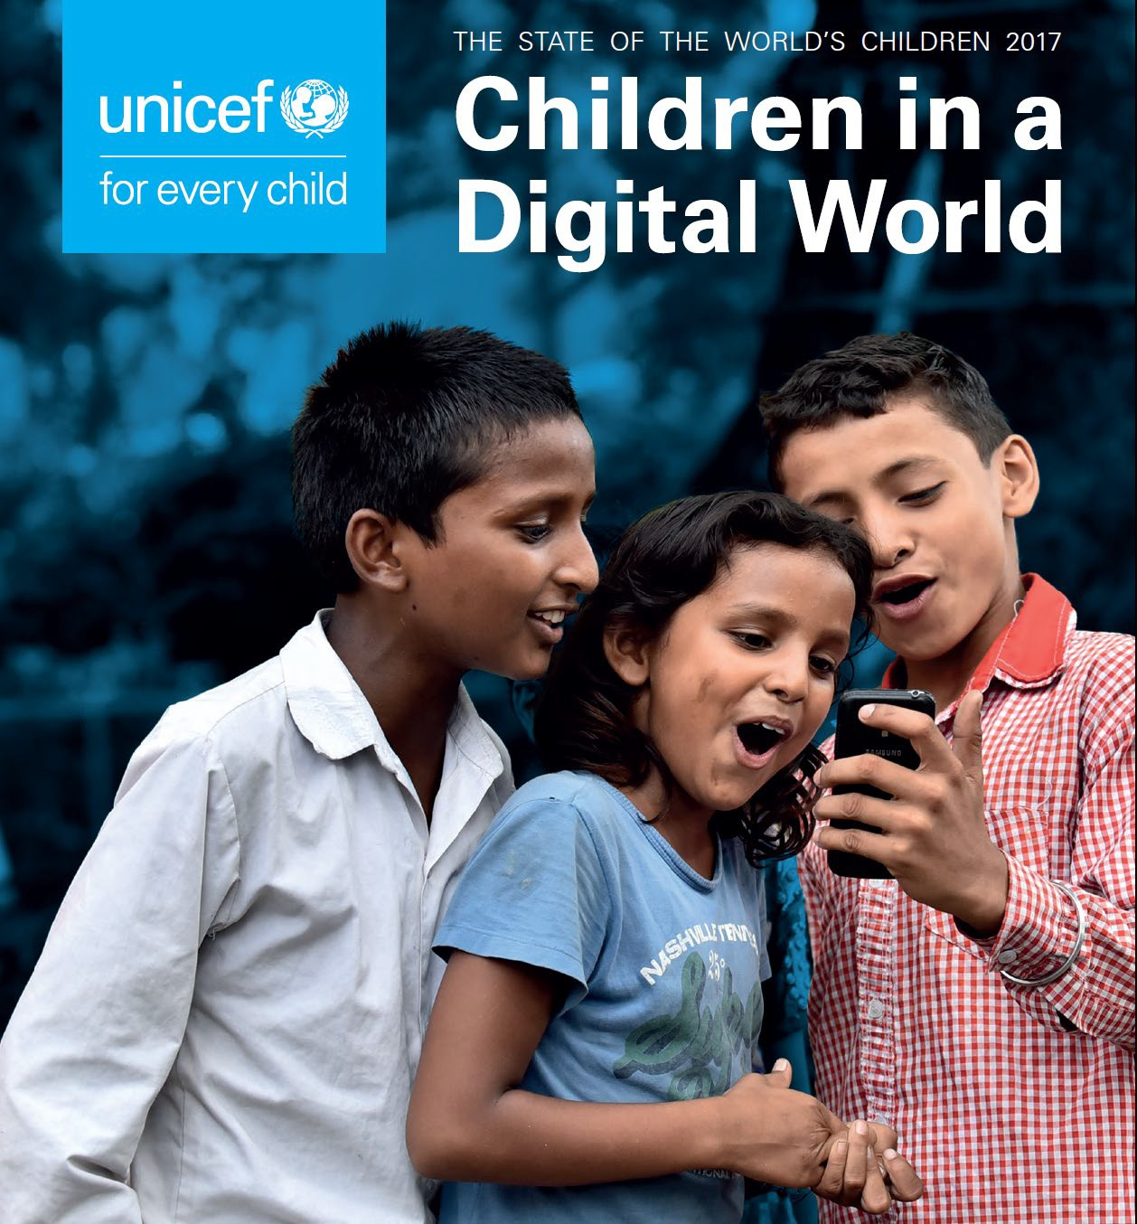
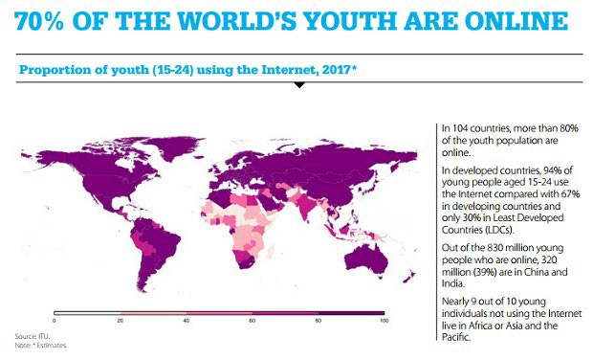
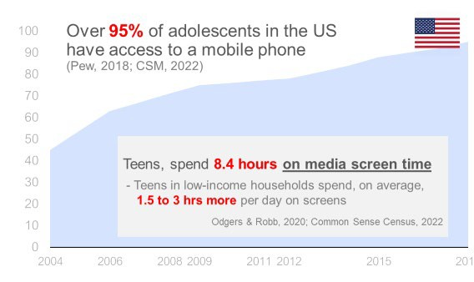
1 utilisateur d’Internet sur 3 est un·e enfant
*Disponible en anglais seulement

Slide 5
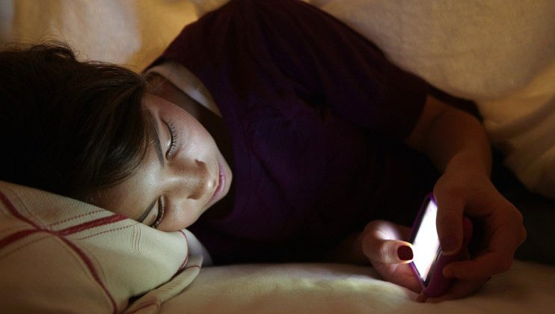
Notre réaction = la peur
Dépendance
Dépression
Détachement
Perte de compétences Victimes

Slide 6
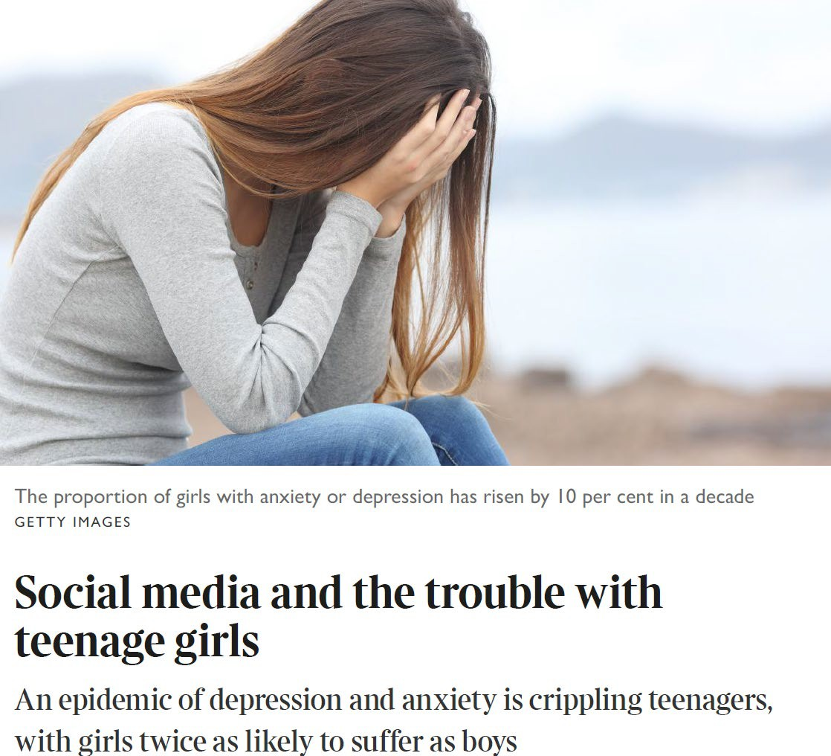
P E U R
Votre enfant est-il dépendant de son téléphone?
*Disponible en anglais seulement

Slide 7
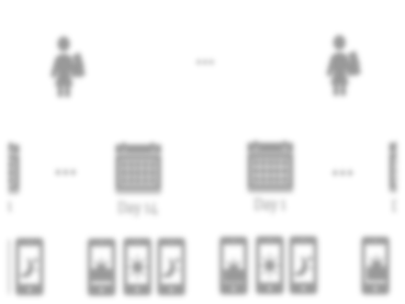
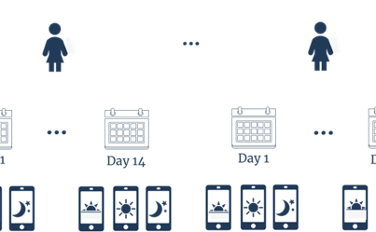
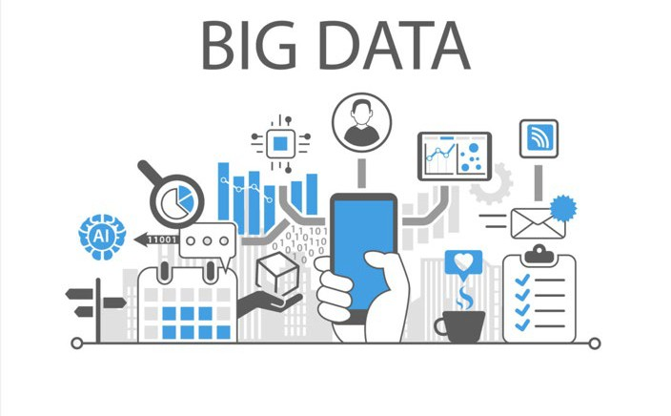
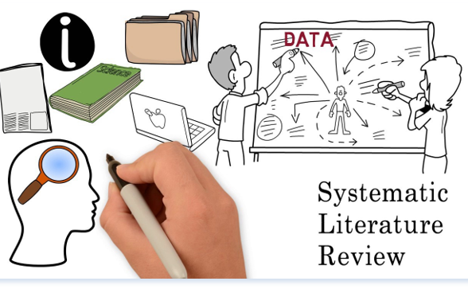
F A I T S
1. Grandes enquêtes
2. Données quotidiennes
Odgers et Jensen (2020) – Examen du JCPP
George et Odgers (2015), Perspectives on Psychological Science
3. Examens récents

Slide 8
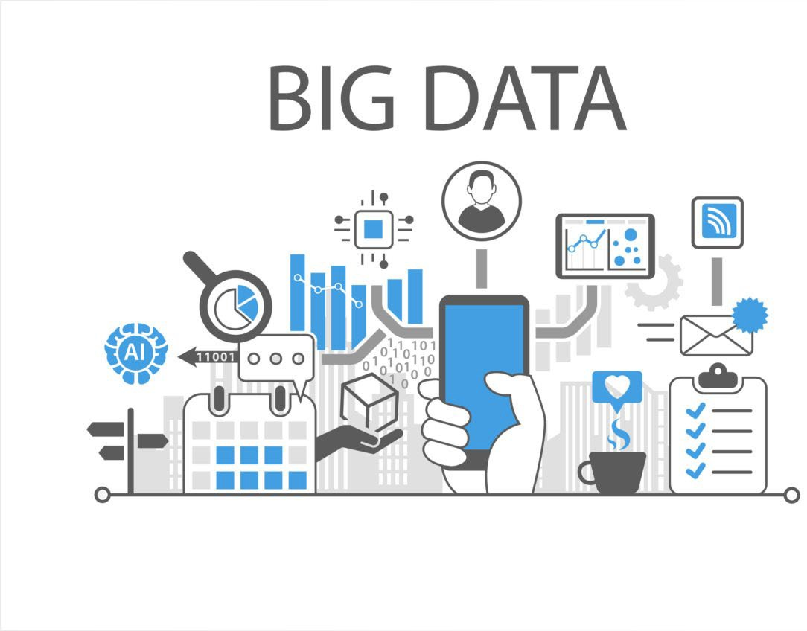
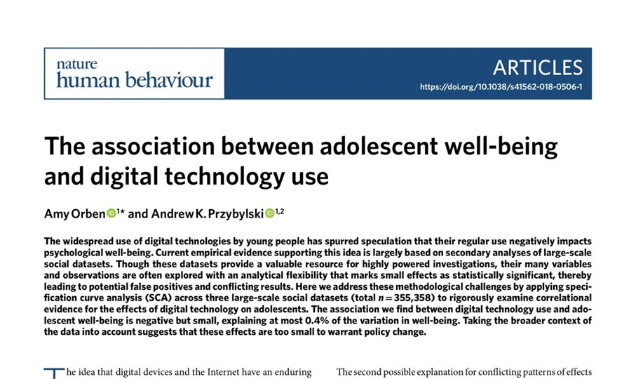
1. Grandes enquêtes et science ouverte
*Disponible en anglais seulement
355 358 jeunes sondés et 3 221 225 472 analyses; petites associations < 1 % de variation (tout au plus 0,4 %)

Slide 9
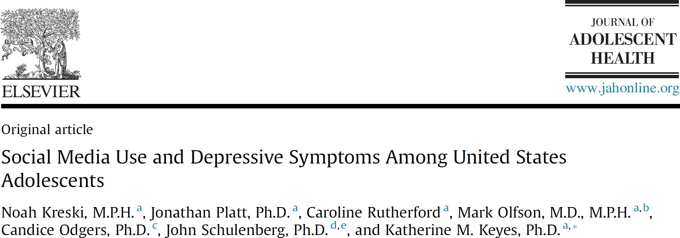
Notre récente réanalyse en matière de surveillance de l’avenir
« … contrairement à l’idée reçue, l’utilisation quotidienne des médias sociaux n’est pas un facteur de risque important ou constant en ce qui concerne les symptômes de dépression [traduction libre]. »
*Disponible en anglais seulement
L’association ne diffère pas selon la propension à la dépression; elle est uniquement présente chez les filles qui représentent un risque faible
Entre 2009 et 2017, la corrélation entre les médias sociaux et les symptômes de dépression est devenue non significative

Slide 10
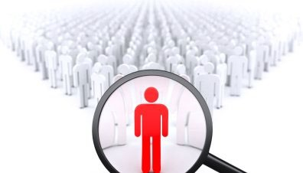
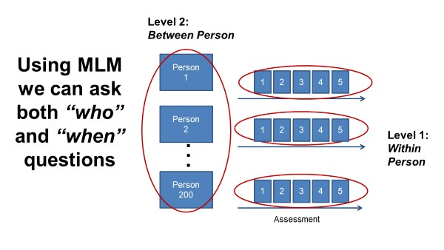
La population vs la personne
nous pouvons poser les questions "qui" et "quand"

Slide 11
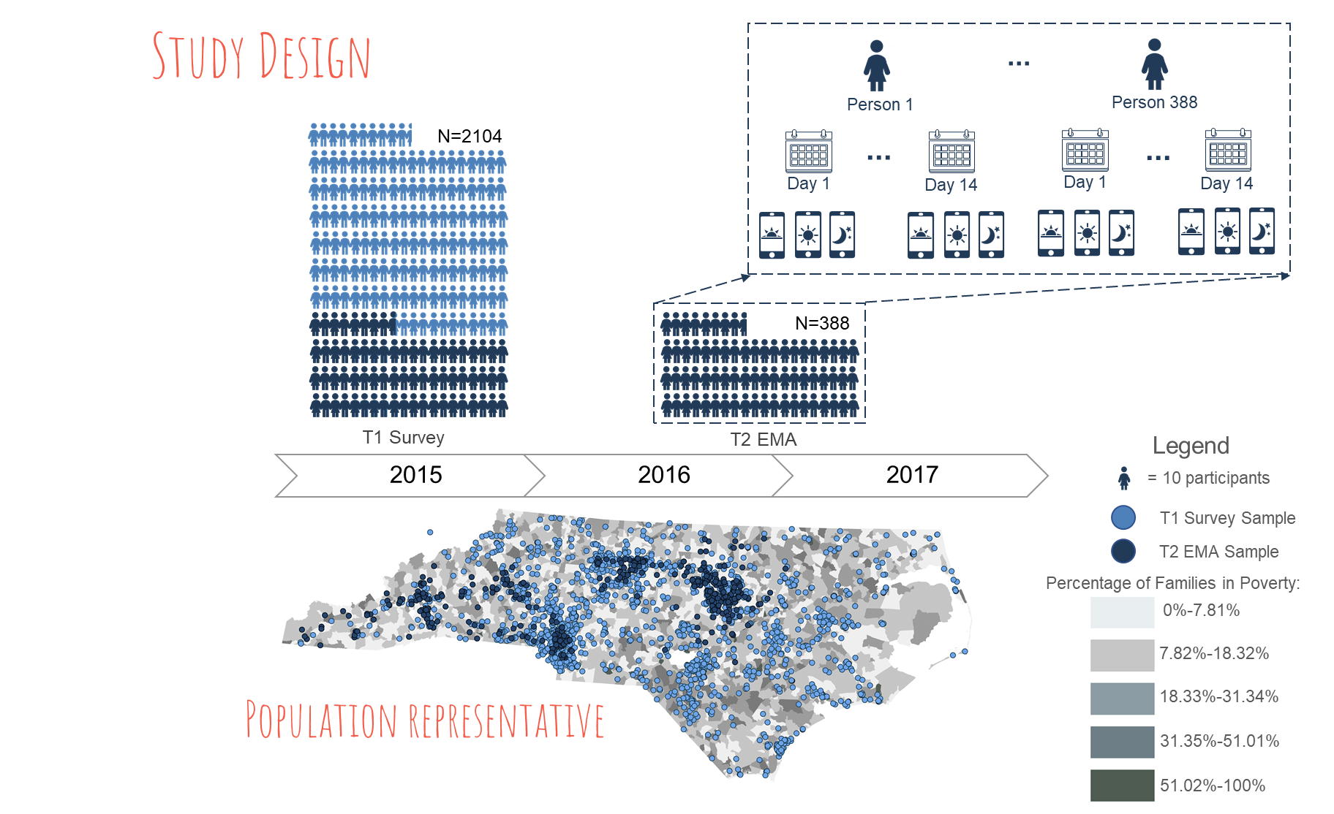
2. Données quotidiennes au moyen d’appareils mobiles
Conception de l'étude

Slide 12
2. Données quotidiennes au moyen d’appareils mobiles
Conception de l'étude
Jour 1
Jour 14
Jour 1
Jour 14

Slide 13
2. Données quotidiennes au moyen d’appareils mobiles
Conception de l'étude
Jour 1
Jour 14
Jour 1
Jour 14
N = 13 017
observations
(5 270 jours)
Pas de liens entre l’utilisation des technologies numériques et la santé mentale au quotidien
Jensen, Odgers et coll. (2019), Clinical Psychological Science

Slide 14
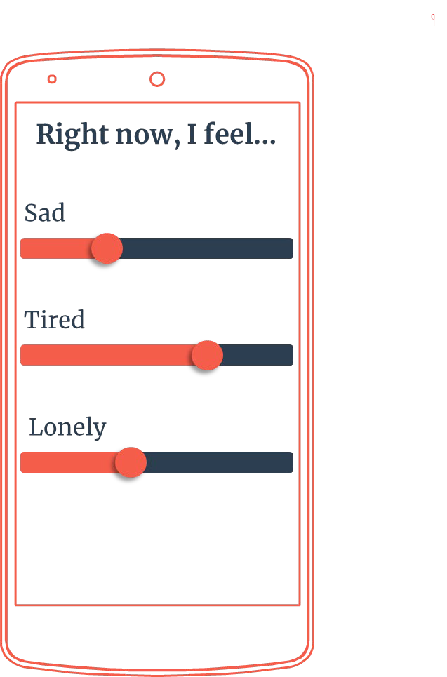
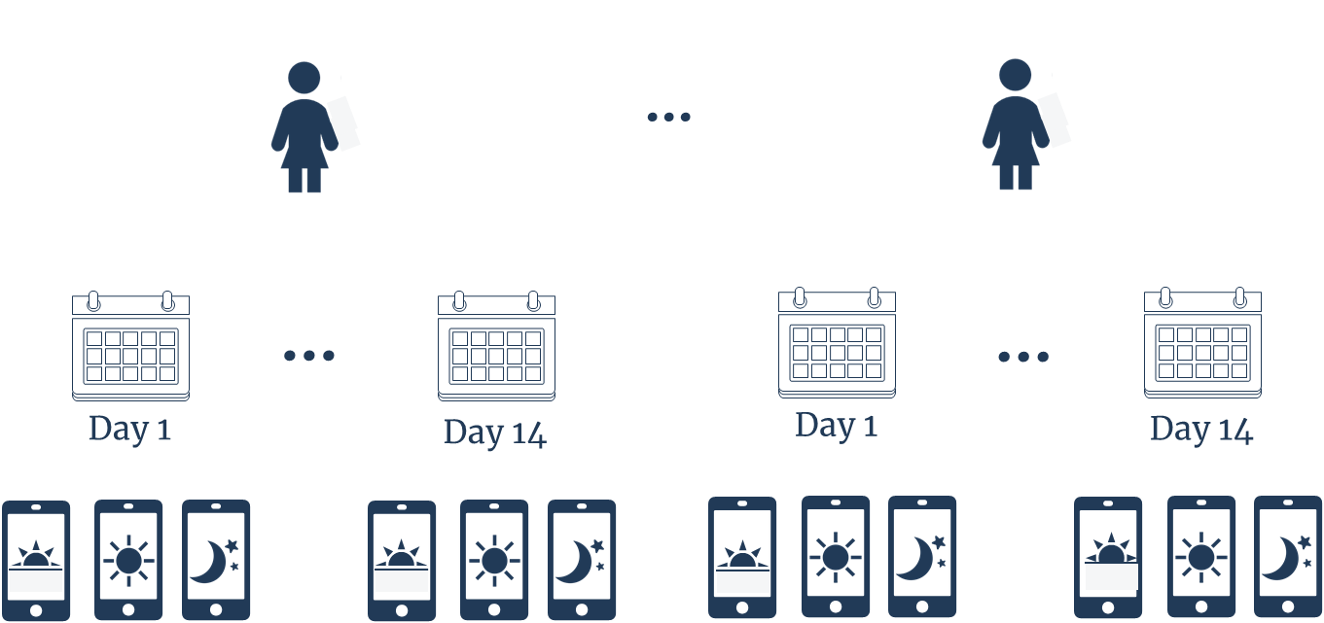
Seul lien : les adolescent·es plus connecté·es par textos rapportent un bien-être supérieur; résultats similaires au quotidien
En ce moment, je me sens…
Triste
Fatigué
Seul
Jour 1
Jour 14
Jour 1
Jour 14

Slide 15
Seul lien : les adolescent·es plus connecté·es par textos rapportent un bien-être supérieur; résultats similaires au quotidien
Michaeline Jensen, UNCG
Madeline George, RTI
Jour 1
Jour 14
Jour 1
Jour 14

Slide 16
2
Une recherche longitudinale suggère que les médias sociaux peuvent être du mauvais côté de la plupart des équations.

Slide 17
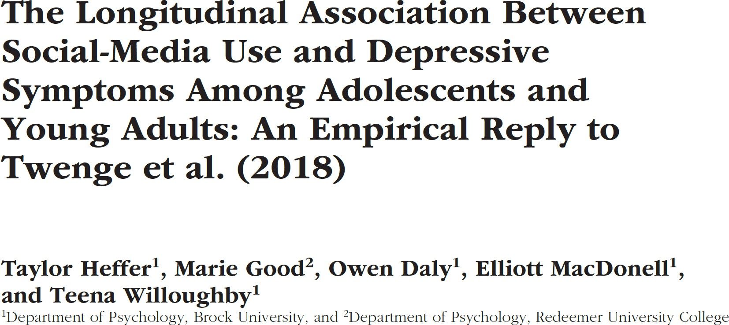
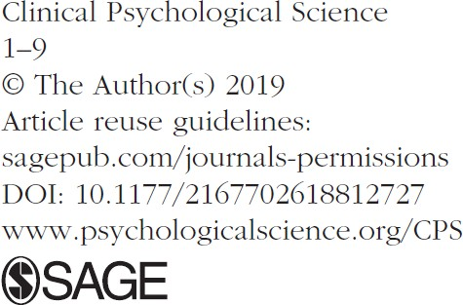
Nouvelles données longitudinales (du Canada)…
*Disponible en anglais seulement

Slide 18
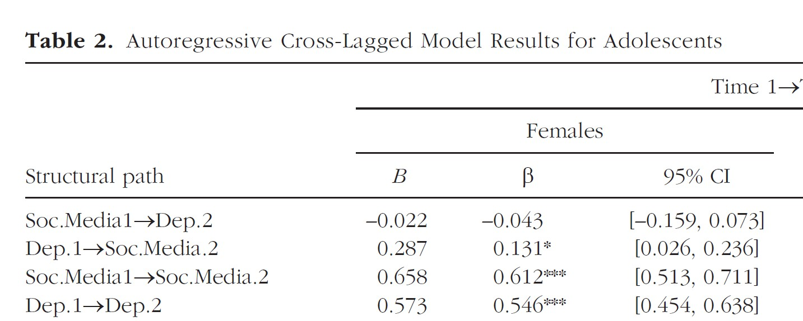
Nouvelles données longitudinales (du Canada)…
*Disponible en anglais seulement
Les symptômes dépressifs permettent de prédire l’utilisation ultérieure des médias sociaux (filles uniquement), mais pas l’inverse

Slide 19
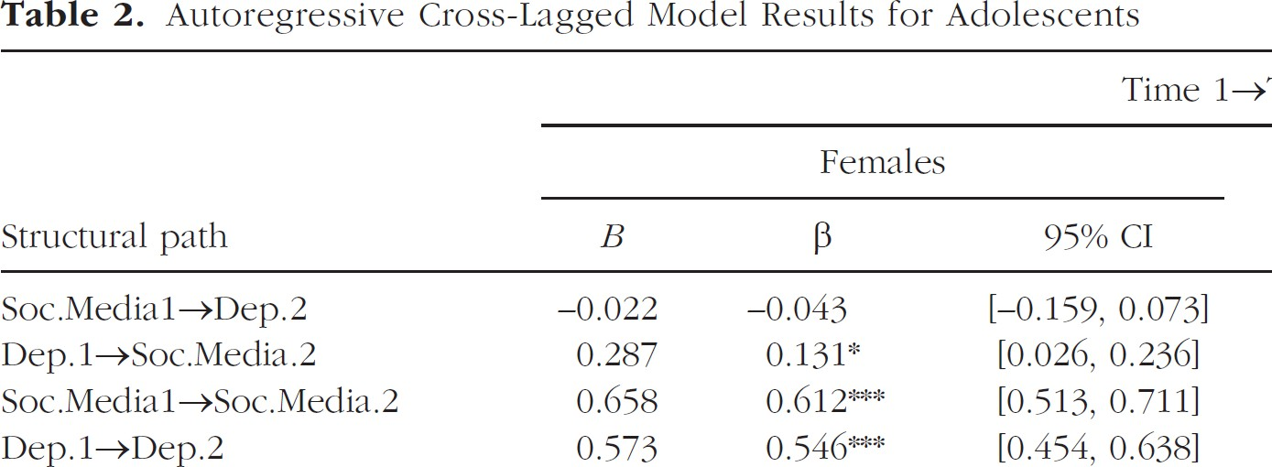
Les symptômes dépressifs permettent de prédire l’utilisation ultérieure des médias sociaux (filles uniquement), mais pas l’inverse
N = 1 726
6 ans d’évaluations annuelles
Jeunes adultes et adolescentes
*Disponible en anglais seulement

Slide 20
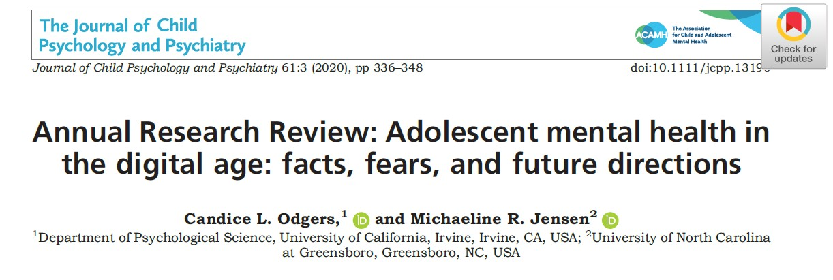
3. Examens récents
Mélange de petits résultats négatifs, positifs et surtout nuls
Presque exclusivement sur le temps passé devant l’écran, sur la quantité de temps que les jeunes passent en ligne vs la façon de le faire
Pratiquement toutes les études sont corrélationnelles, ce qui ne permet pas de distinguer la cause de l’effet
De nouvelles études longitudinales suggèrent que la dépression précoce prédit l’utilisation ultérieure des médias sociaux, mais pas l’inverse
Approche unique de la modélisation et des explications
*Disponible en anglais seulement

Slide 21
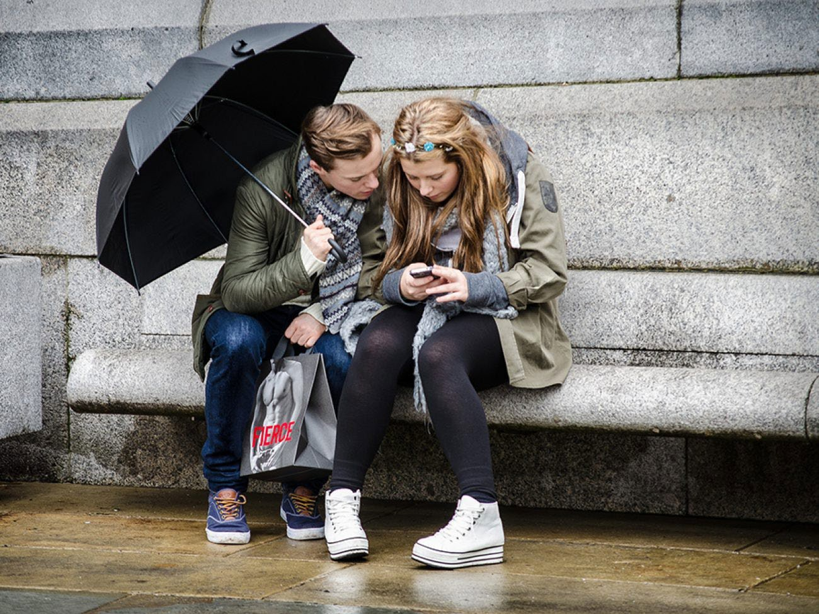
Critiquer les téléphones intelligents, mais la question n’est pas là…
« Le téléphone intelligent peut être un puissant miroir, qui renvoie les difficultés et amplifie potentiellement les problèmes existants dans la vie hors ligne des enfants. »
http://bold.expert/blaming- smartphones-but-missing-the-point/
https://bold.expert/depression- worsening-among-girls/

Slide 22
La peur que les médias sociaux créent une dépendance est élevée, y compris chez les jeunes.
3

Slide 23
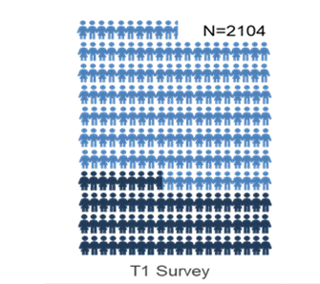
*Disponible en anglais seulement
La quasi-totalité des jeunes reconnaissent une déficience ou une dépendance liée à leur utilisation des technologies numériques
Peu de liens fiables ont été trouvés entre l’utilisation des médias sociaux et les résultats des tests standardisés, des symptômes ont été signalés par les enfants ou les parents
Avertissement pour les recherches futures : le rapport entre dépendance et neutralité modifie les résultats (Hancok et coll., 2022) et il existe des menaces dues à l’absence d’insu dans les approches expérimentales

Slide 24
Nouveau clivage numérique
4

Slide 25
La quasi-totalité des jeunes Américains a désormais accès à un téléphone portable
100
90
80
70
60
50
40
30
20
10
0
Les jeunes passent 7,5 heures devant leur écran
– Les jeunes des ménages à faibles revenus passent en moyenne 1,5 à 3 heures de plus par jour devant un écran
Odgers et Robb, 2020; Common Sense Census, 2019; Pew, 2018
2004
2005
2006
2007
2008 2009 2011 2012 2015
2018
2010
2013 2014
2016 2017

Slide 26
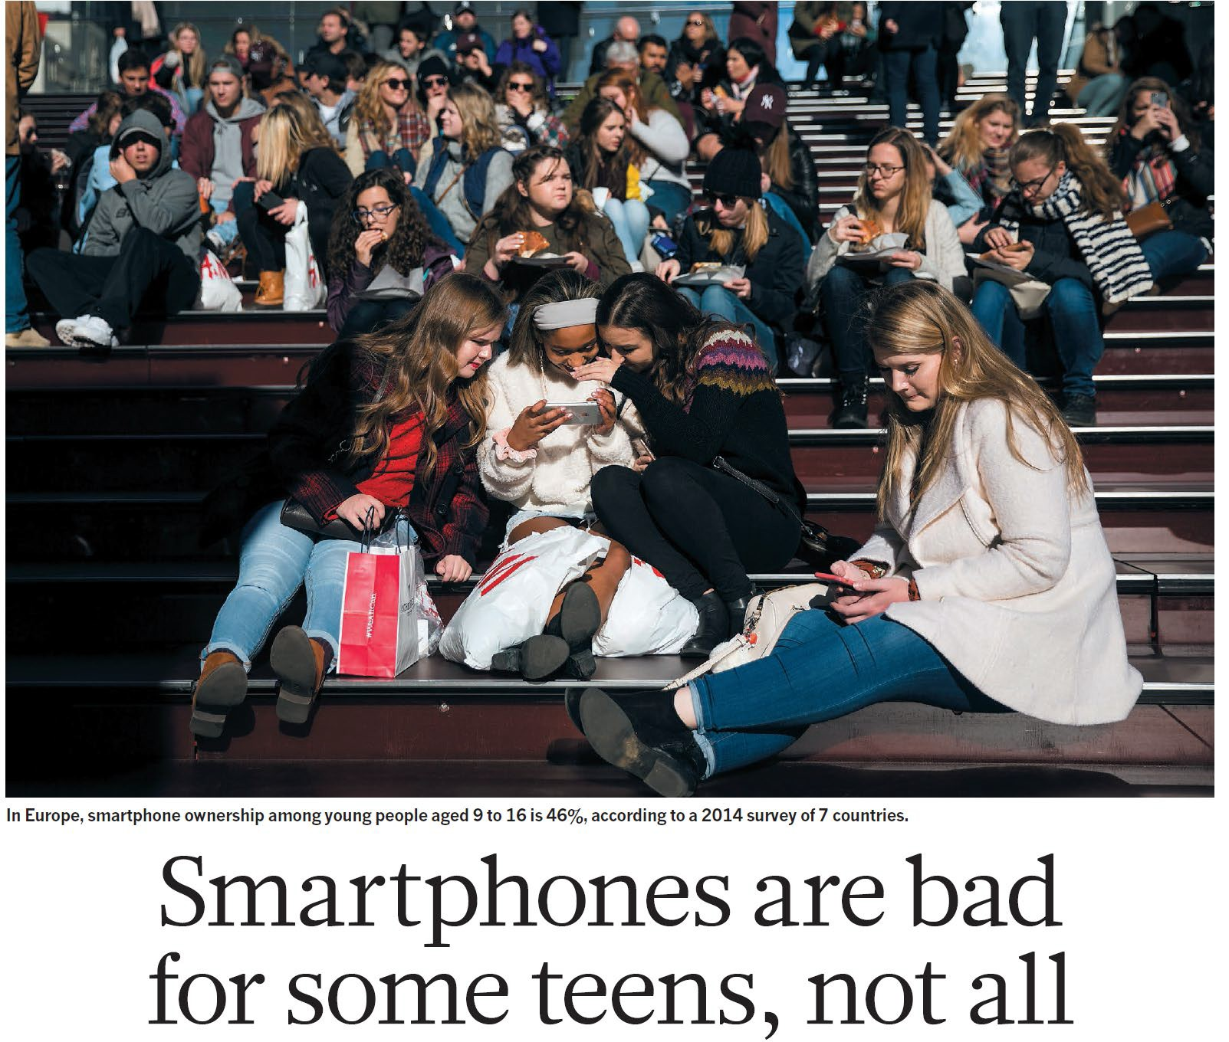
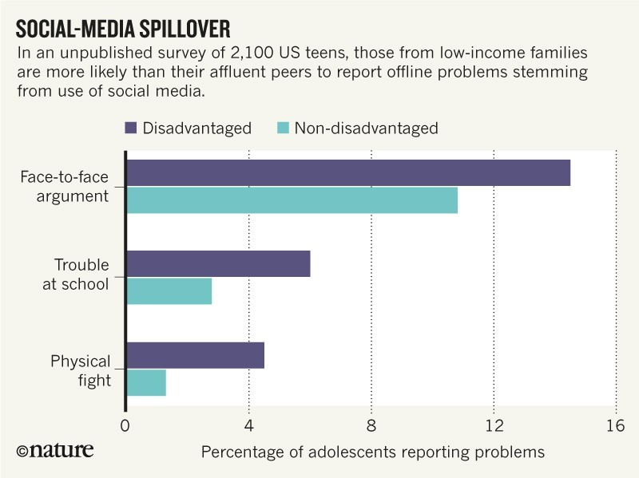
« Manque de possibilités » et ségrégation dans les espaces en lignes
Odgers (2018). Nature, 554. 432-434.
*Disponible en anglais seulement

Slide 27
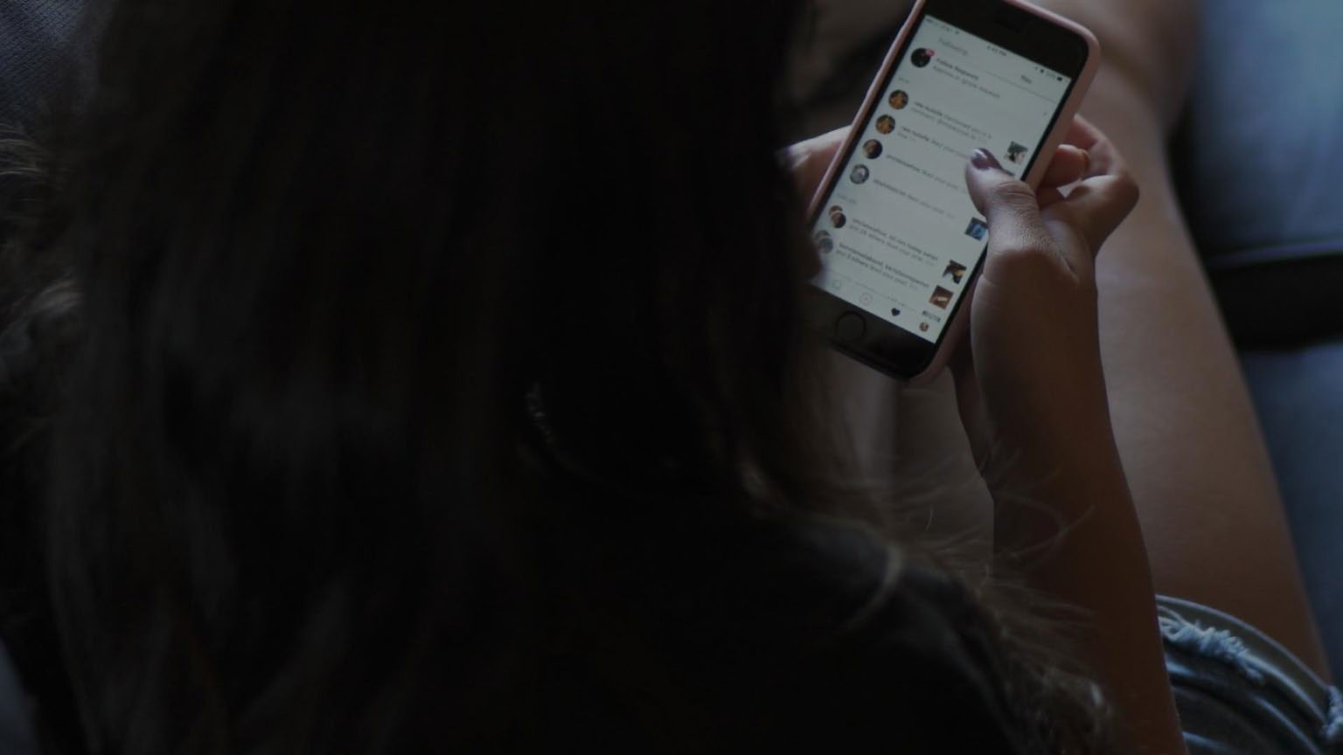
Les jeunes vont en ligne pour chercher des renseignements et du soutien en cas de problèmes de santé mentale, mais il existe peu de solutions fiables ou axées sur les jeunes
5

Slide 28
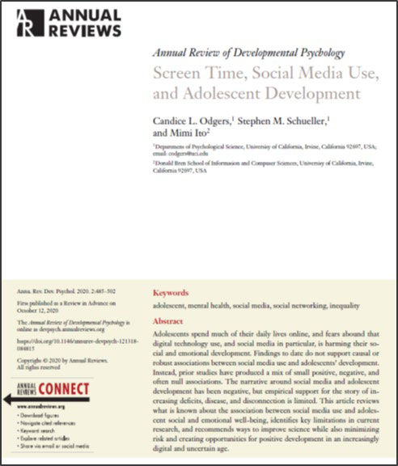
Les jeunes cherchent de l’aide et du soutien en ligne
87 % des jeunes sont allé·es en ligne pour chercher des renseignements sur la santé mentale (Rideout et Fox, 2018)
42 % sur l’anxiété et 30 % sur la dépression
Les jeunes souffrant de dépression sont plus susceptibles de chercher du soutien
La majorité considère que les médias sociaux apportent un soutien social
Il existe certaines preuves de l’efficacité des interventions numériques en matière de santé mentale (Hollis et coll., 2017), mais les jeunes sont souvent exclu·es de la conception et de la mise en œuvre de ces solutions
Écart entre la recherche et la pratique : près de 50 % des jeunes déclarent vouloir utiliser une application, mais seulement 6 % l’ont utilisée (Grist, 2018)
*Disponible en anglais seulement

Slide 29
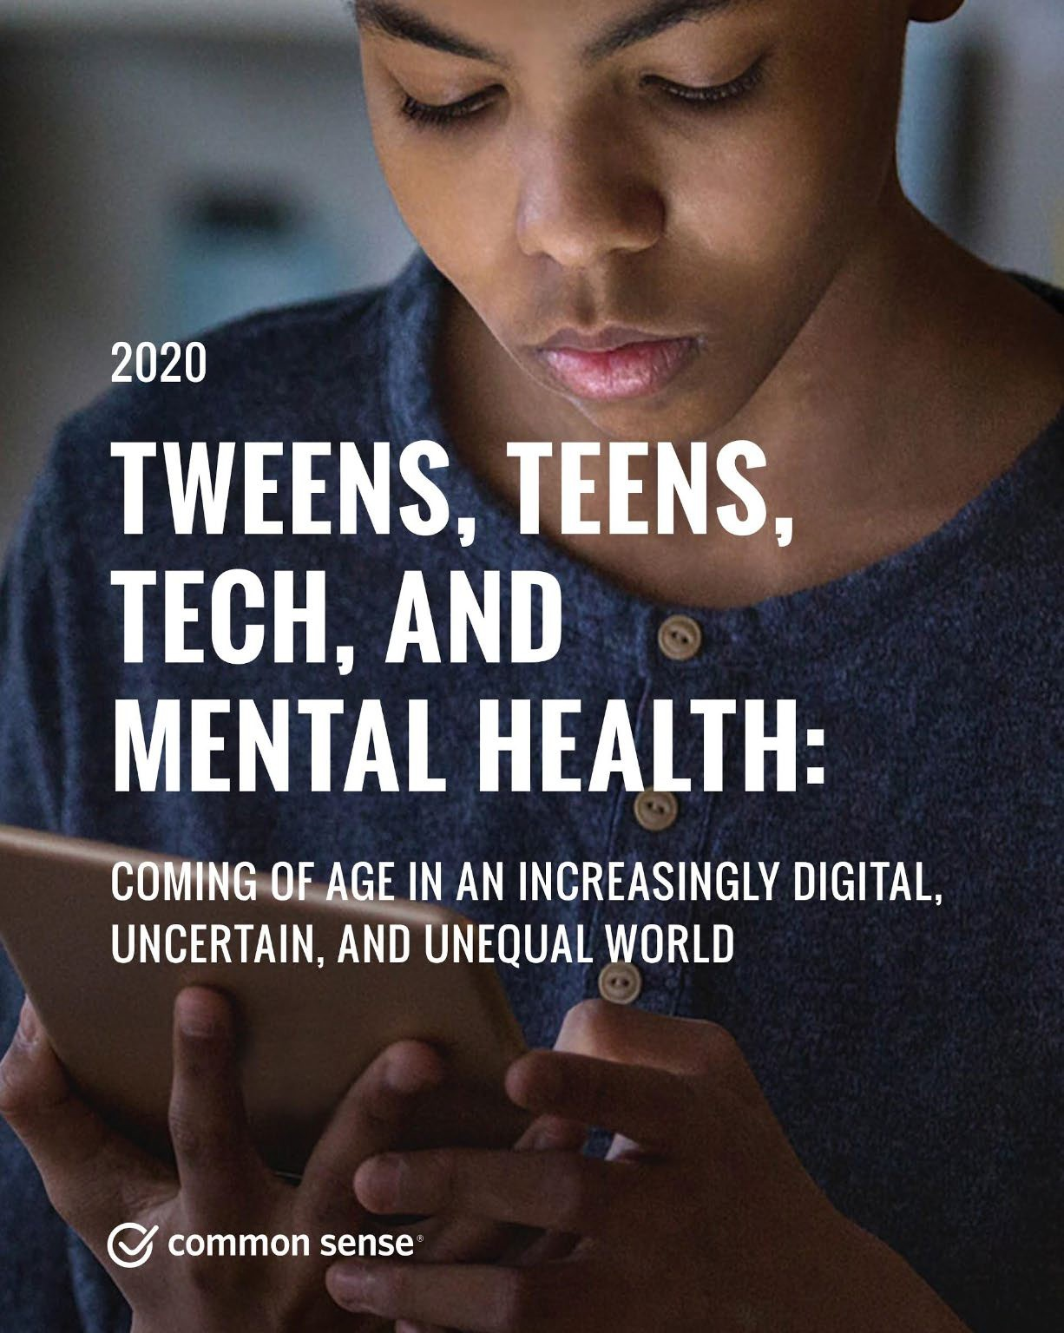
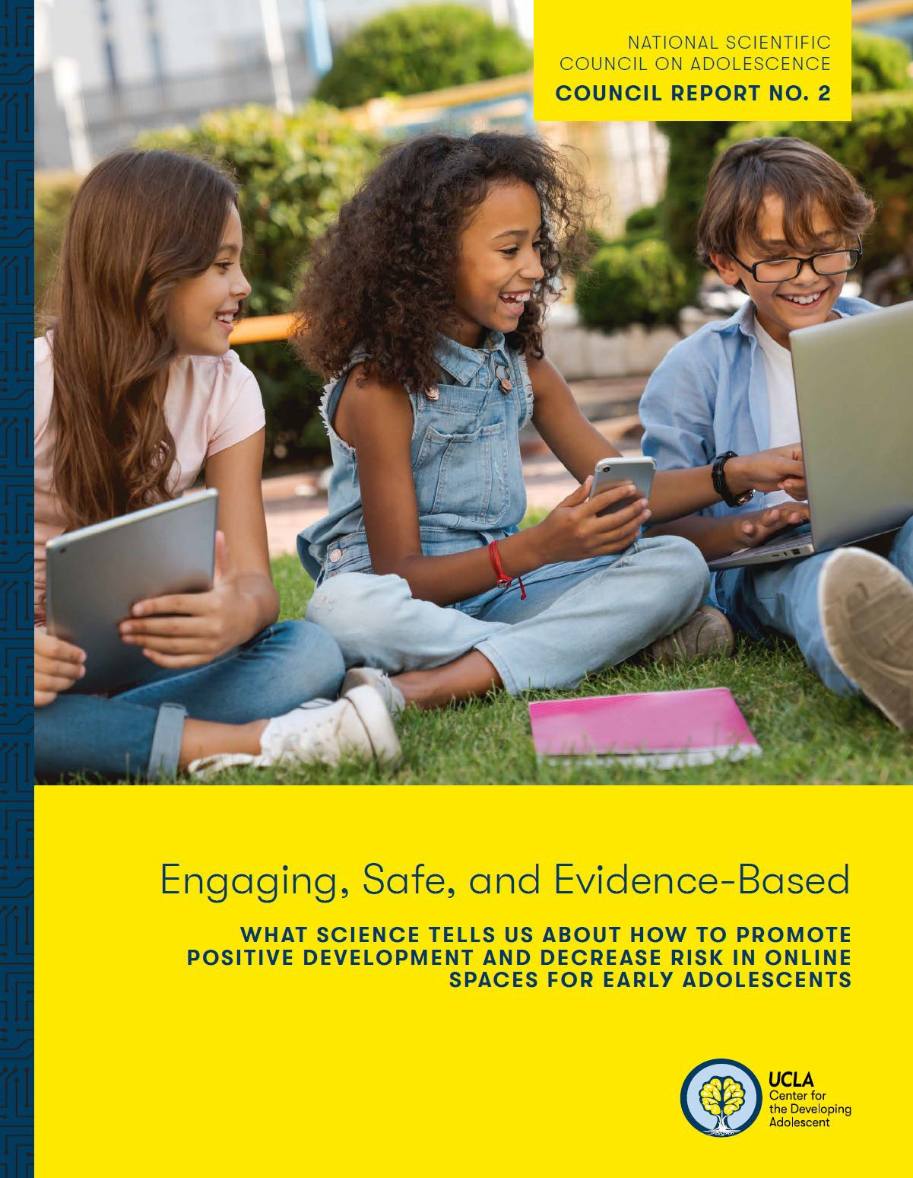
Ressources supplémentaires
*Disponible en anglais seulement

Slide 30
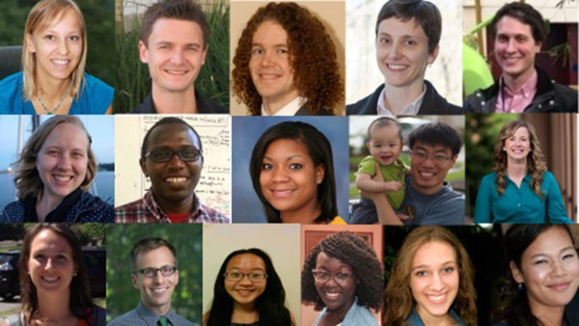
Contact et équipe
Candice L. Odgers, Ph. D.
codgers@uci.edu adaptlab.org

